Slide 1

IIND 2501 MODELADO EN OPTIMIZACIÓN
Departamento de Ingeniería Industrial
Facultad de Ingeniería
Clases Complementarias 2025-20
Santiago Bobadilla
Juan Camilo Zabala
María Inés Velásquez
Stefanía Álvarez
Centro para la Optimización y Probabilidad Aplicada (http://copa.uniandes.edu.co)
(copa@uniandes.edu.co)
Universidad de los Andes | Vigilada Mineducación Reconocimiento como Universidad: Decreto 1297 del 30 de mayo de 1964.
Reconocimiento personería jurídica: Resolución 28 del 23 de febrero de 1949 Minjusticia.

Slide 2
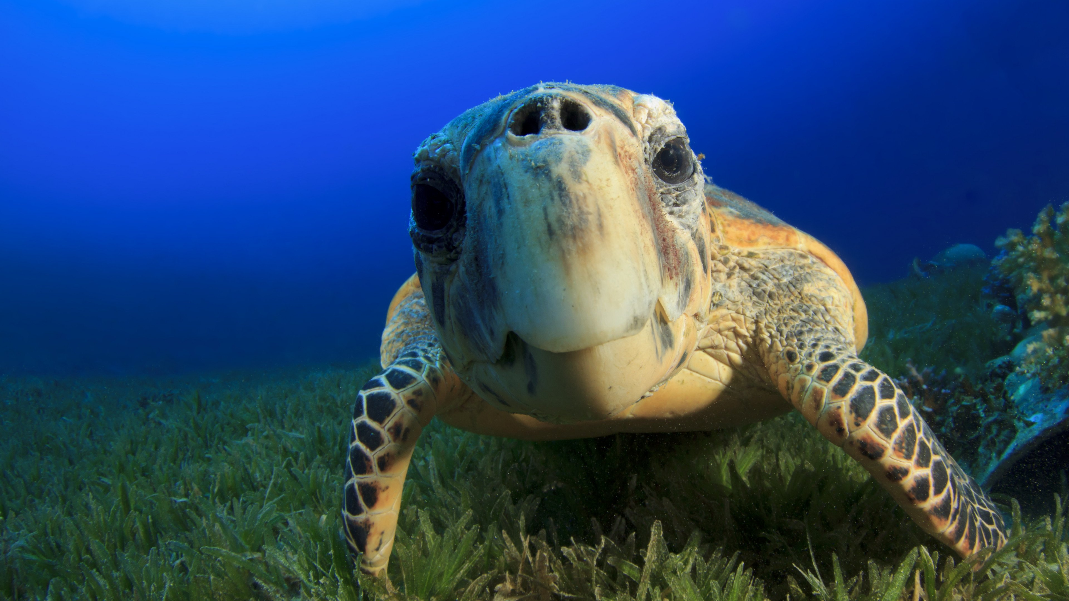
Ejercicio
Tortuga Carey
La tortuga carey (Eretmochelys imbricata) es una de las especies marinas más amenazadas del Caribe colombiano. Este reptil cumple un papel clave en el equilibrio de los arrecifes de coral, al alimentarse de esponjas y evitar que estas desplacen a los corales.
Actualmente, según la Unión Internacional para la Conservación de la Naturaleza (UICN), la tortuga carey se encuentra en la categoría “en peligro crítico”, debido a la caza ilegal, la pérdida de hábitat, la contaminación por plásticos y la captura incidental en artes de pesca.
Por esta razón, diferentes organizaciones ambientales y centros de investigación en Colombia llevan a cabo estudios en áreas costeras y marinas estratégicas con el fin de comprender mejor las amenazas que enfrenta la especie y promover acciones de conservación.
2

Slide 3
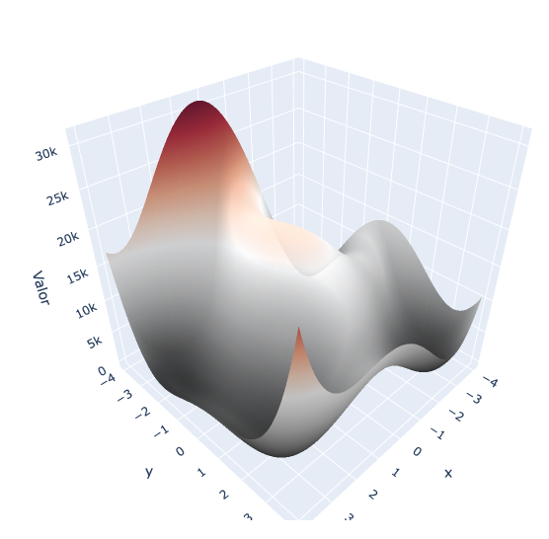
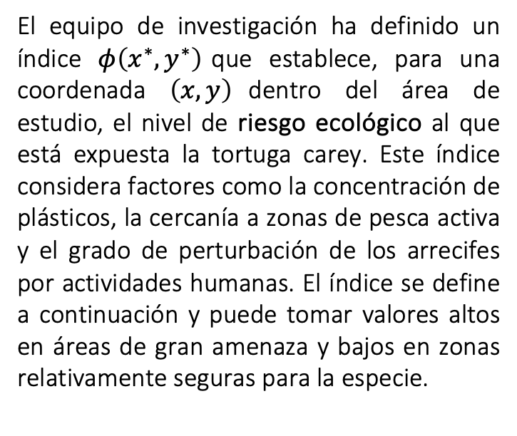
Ejercicio
Tortuga Carey
El equipo de investigación ha definido un índice $φ\left(x^{∗},y^{∗}\right)$que establece, para una coordenada $\left(x,y\right)$dentro del área de estudio, el nivel de riesgo ecológico al que está expuesta la tortuga carey. Este índice considera factores como la concentración de plásticos, la cercanía a zonas de pesca activa y el grado de perturbación de los arrecifes por actividades humanas. El índice se define a continuación y puede tomar valores altos en áreas de gran amenaza y bajos en zonas relativamente seguras para la especie.
$$φ\left(x,y\right)=100⋅{\left(x^{2}+y−11\right)}^{2}+{100⋅\left(x+y^{2}−7\right)}^{2}.$$
3

Slide 4
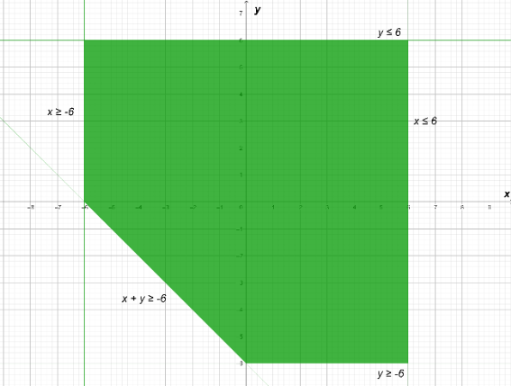
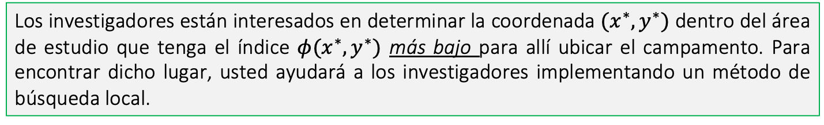
Ejercicio
Tortuga Carey
Figura 1.1. Región de interés.
El equipo que llevará a cabo la investigación ha solicitado apoyo para determinar el mejor lugar para establecer su estación de monitoreo dentro del área marina. La zona en la que los investigadores están interesados se encuentra delimitada por la región mostrada en la Figura 1.1, la cual corresponde a un sector arrecifal del Caribe colombiano donde se han registrado individuos de tortuga carey.
Los investigadores están interesados en determinar la coordenada $(x^{∗},y^{∗})$ dentro del área de estudio que tenga el índice $φ(x^{∗},y^{∗})$ más bajo para allí ubicar el campamento. Para encontrar dicho lugar, usted ayudará a los investigadores implementando un método de búsqueda local.
4

Slide 5
Búsqueda Local

Slide 6
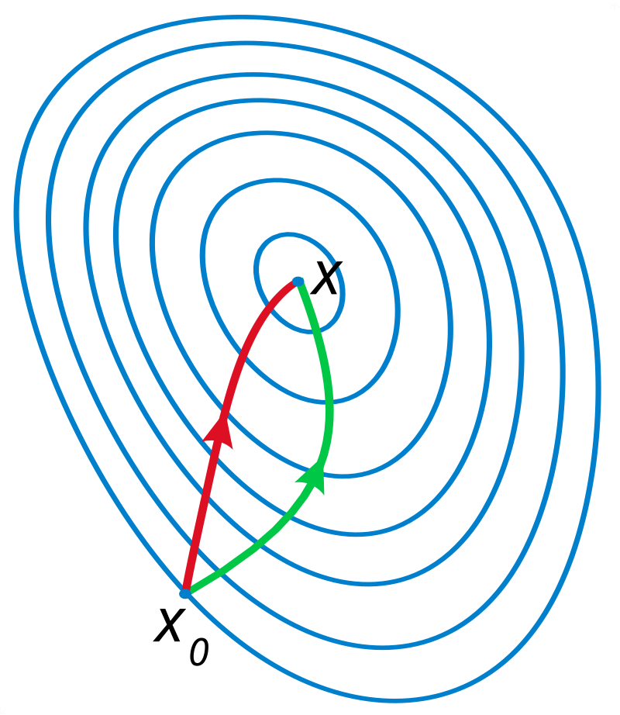
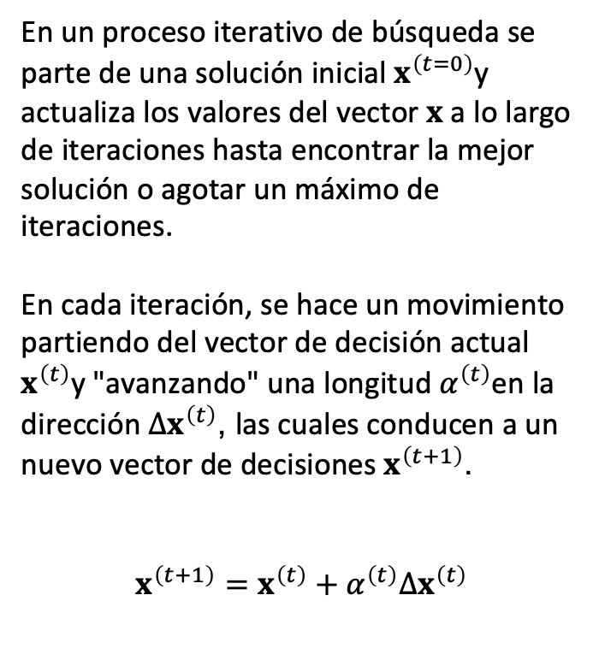
Ejercicio
Tortuga Carey
En un proceso iterativo de búsqueda se parte de una solución inicial $x^{\left(t=0\right)}$y actualiza los valores del vector $x$ a lo largo de iteraciones hasta encontrar la mejor solución o agotar un máximo de iteraciones.
En cada iteración, se hace un movimiento partiendo del vector de decisión actual $x^{\left(t\right)}$y "avanzando" una longitud $α^{\left(t\right)}$en la dirección $Δx^{\left(t\right)}$, las cuales conducen a un nuevo vector de decisiones $x^{\left(t+1\right)}$.
$$x^{\left(t+1\right)}=x^{\left(t\right)}+α^{\left(t\right)}Δx^{\left(t\right)}$$
6

Slide 7

Ejercicio
Tortuga Carey
$$x:Coordenada x$$
$$y:Coordenada y$$
$$\min{φ\left(x,y\right)=100⋅{\left(x^{2}+y−11\right)}^{2}+{100⋅\left(x+y^{2}−7\right)}^{2}}$$
$$s.a$$
$$y≥−6$$
$$x+y≥−6$$
$$x≥−6$$
$$y≤6$$
$$x≤6$$
$$x,y≥0$$
Figura 1.1. Región de interés.
7

Slide 8
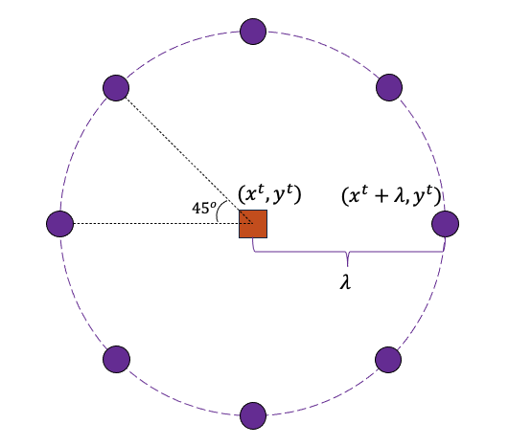
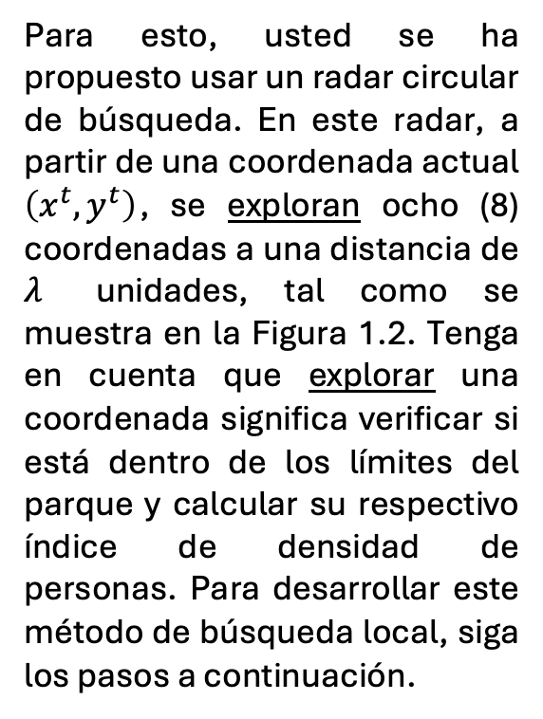
Ejercicio
Tortuga Carey
Para esto, usted se ha propuesto usar un radar circular de búsqueda. En este radar, a partir de una coordenada actual $\left(x^{t}, y^{t}\right)$, se exploran ocho (8) coordenadas a una distancia de $λ$ unidades, tal como se muestra en la Figura 1.2. Tenga en cuenta que explorar una coordenada significa verificar si está dentro de los límites del parque y calcular su respectivo índice de densidad de personas. Para desarrollar este método de búsqueda local, siga los pasos a continuación.
Figura 1.2. Radar de búsqueda
8

Slide 9


Ejercicio
Tortuga Carey
$$x^{\left(t+1\right)}=x^{\left(t\right)}+α^{\left(t\right)}Δx^{\left(t\right)}$$
Qué es $α^{\left(t\right)} ??$
Qué es $Δ ??$
Qué es $x^{\left(t\right)} ??$
Figura 1.2. Radar de búsqueda
9

Slide 10
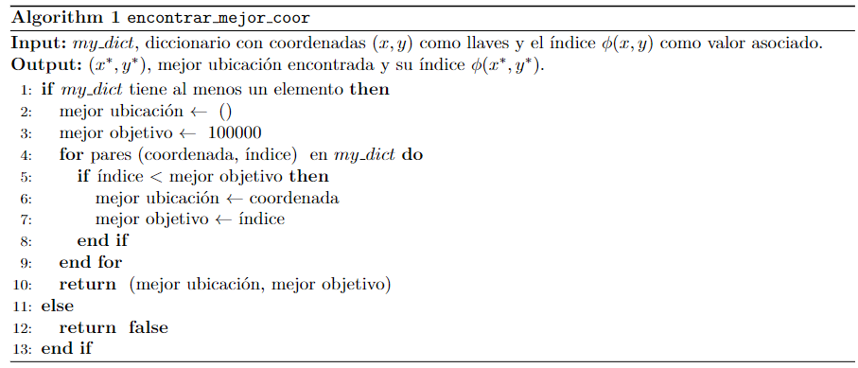
Ejercicio
Tortuga Carey
Algoritmo 1. Resumen de la función encontrar_mejor_coor
$$φ\left(x,y\right)=100⋅{\left(x^{2}+y−11\right)}^{2}+{100⋅\left(x+y^{2}−7\right)}^{2}.$$
10

